Slide 1
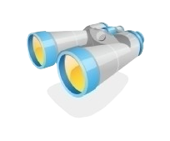
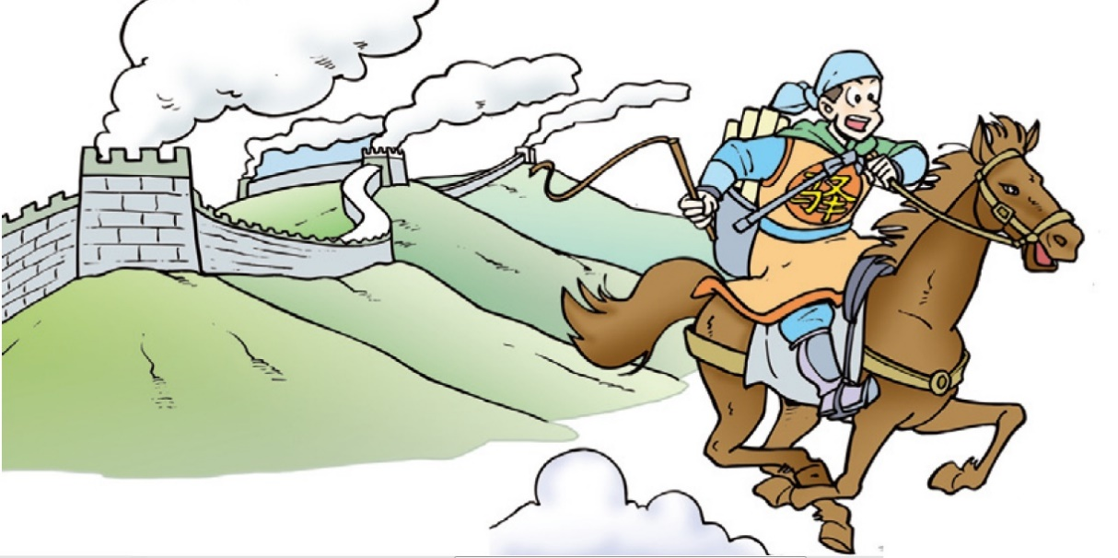
你知道古人传递信息有哪些方法？
飞鸽传书
政府配置的驿站、民间代捎书信
以特殊声音，如钟声，鼓声，鞭炮声等传递信息
以灯光，火光，如孔明灯，烽火等传递信息
飞鸽传书
烽火戏诸侯
家书抵万金

Slide 2
22.1 能源

Slide 3
一、能源的广泛应用
想一想：生产和生活中哪些地方要用到能量？
什么叫能源？
1、金属的冶炼、机器的运转、汽车和火车等交通工具的行驶需要能量，生活中烧饭、取暖、照明等也需要能量。
2、生产和生活中利用的这些能量，是通过不同的能源提供的。
3、能够提供能量的物质资源叫做能源
4、各种能源的广泛利用，极大地促进了人类文明的发展。

Slide 4
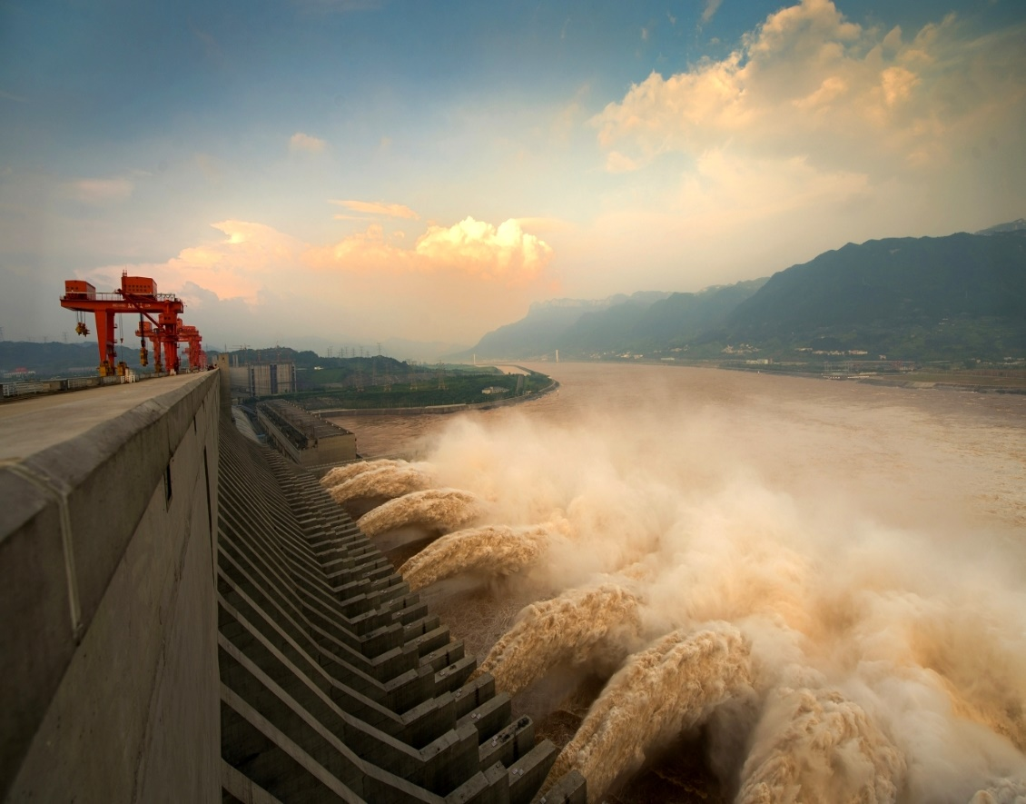
2012年7月4日，三峡水电站32台机组全部投入工作。自2003年三峡工程正式开始发电，到2012年7月之间，三峡电站发电量累计达到5 648亿千瓦时，相当于从滚滚长江中捞起了近2亿吨标准煤，减排二氧化碳4亿吨、二氧化硫500多万吨。
三峡水电站是目前世界上最大的的水电站，三峡水电站是如何发电的呢？

Slide 5
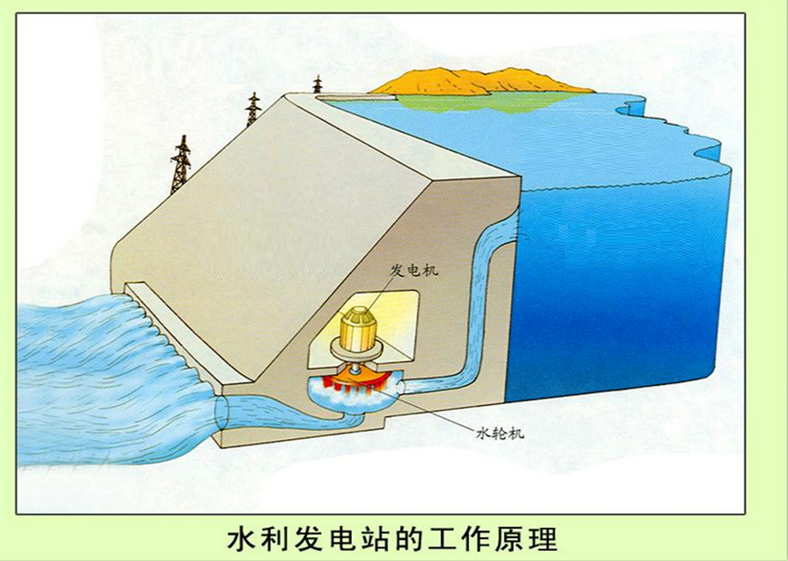
三峡水电站的发电原理
提高上游水位增加水的势能
发电机在水轮机的带动下旋转发电
高水位的水快速向下流推动水轮机转动
电能只是人类生活、生产活动中广为使用的能量的一种。人类的生活、生产活动，无法离开能量的使用。

Slide 6
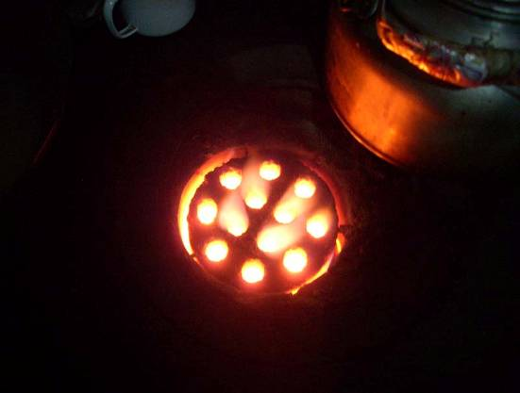
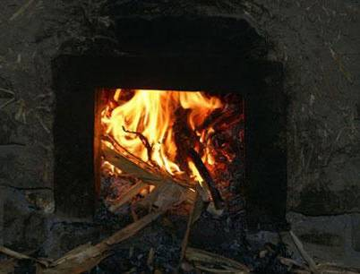
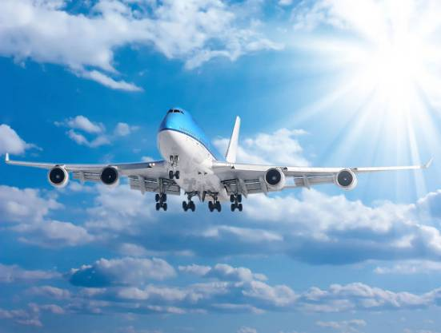
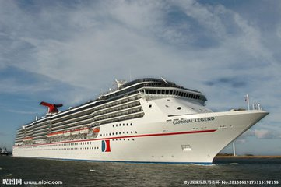
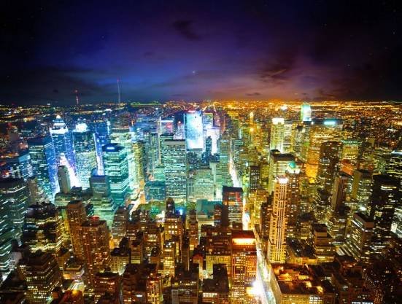
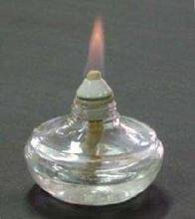
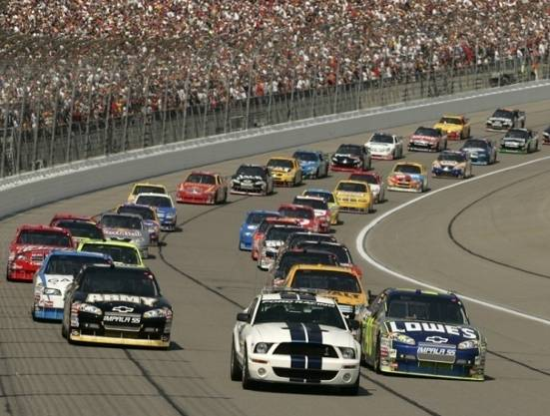
我们的生活中都用到哪些能源呢？

Slide 7
二、人类利用能源的历程及能源的类型
钻木取火
发明蒸汽机
1、人类利用能源主要经历了哪些历程？
2、哪些是化石能源？什么叫一次能源？
哪些属于一次能源？什么叫二次能源？
3、电能属于一次能源还是二次能源？电能有什么优点？
什么能源是当今世界的主要能源？
让人类进入以柴薪为主要能源
钻木取火
自然火 到人工火的转变
发明蒸汽机
让人类的主要能源
由柴薪转向煤
人力和畜力 被机械动力代替

Slide 8
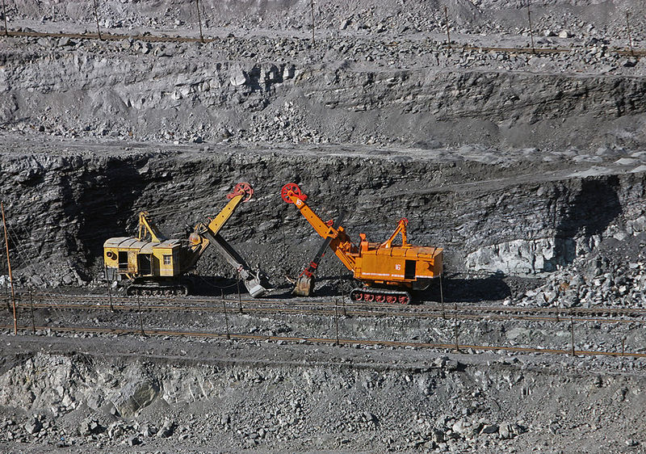
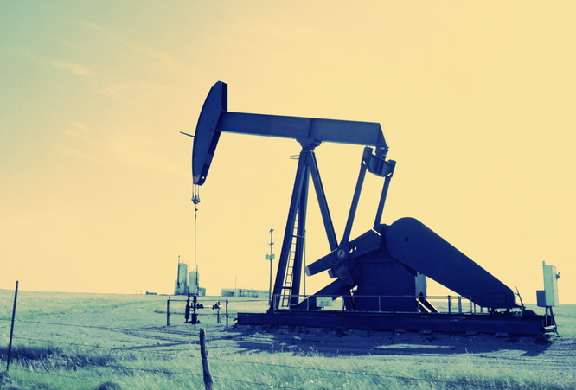
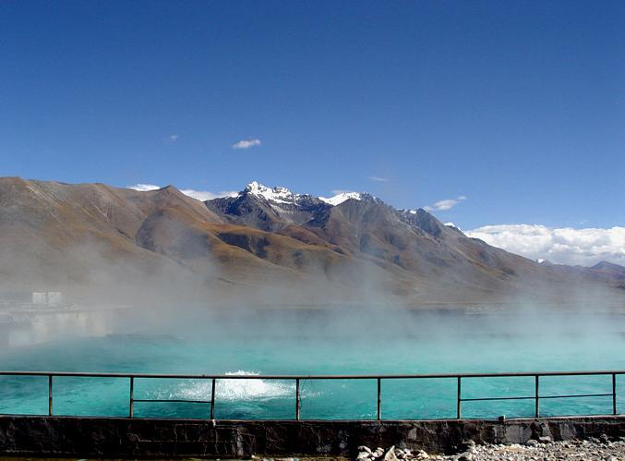
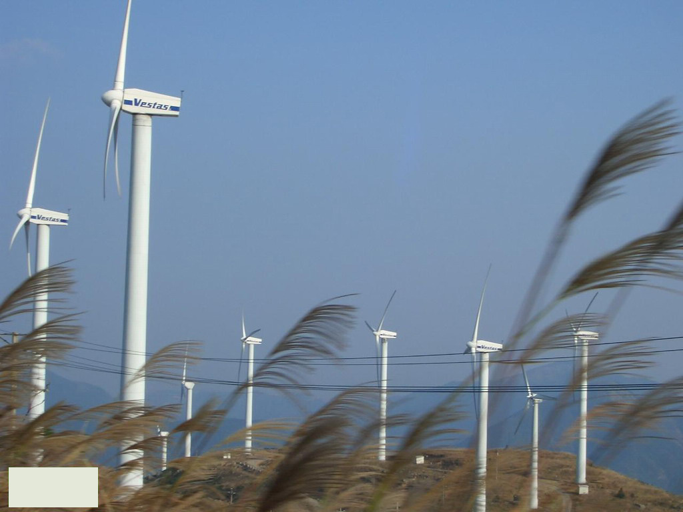
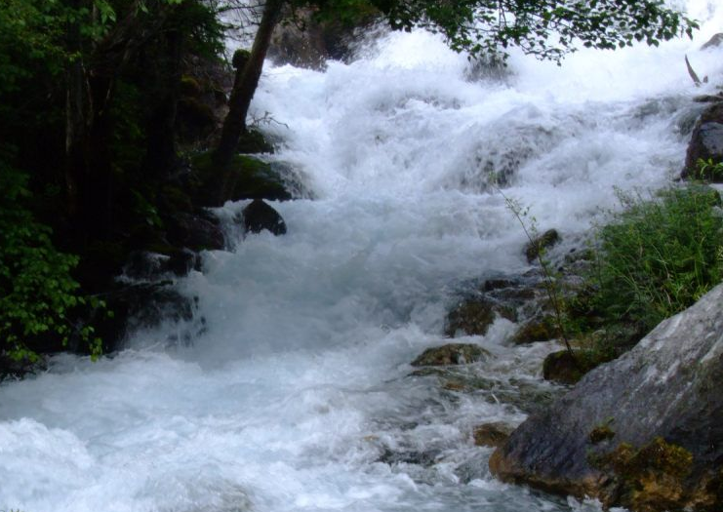
三、能源的类型
煤、石油、天然气
哪些是化石能源？
什么叫一次能源？
哪些属于一次能源？什么叫二次能源？
1．能直接从自然界获取的能源称为一次能源
煤
石油
水能
地热能
风能

Slide 9
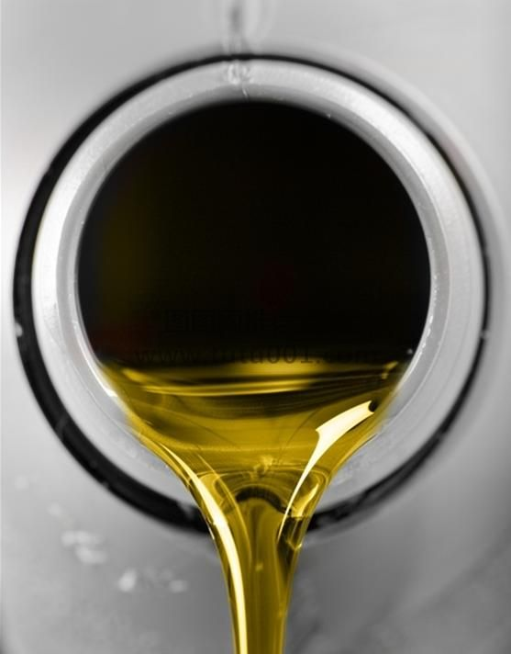
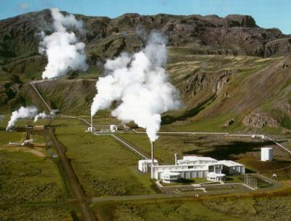
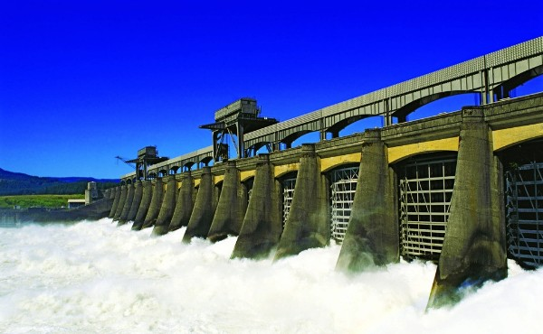
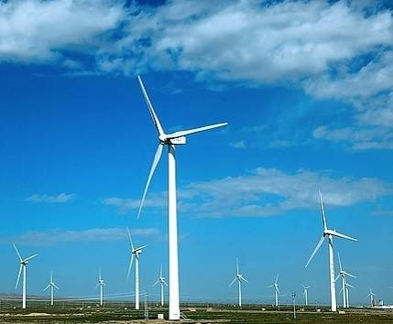
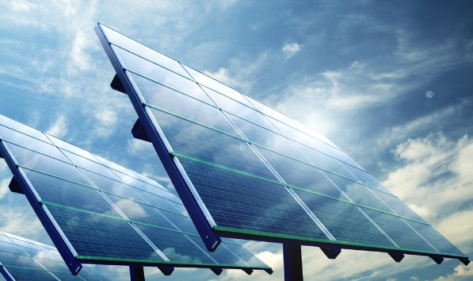
2．由一次能源经过加工得到的能源称为二次能源
(如：汽油、柴油、煤油、酒精、电能、.........）
水力发电
地热发电
汽油、柴油
太阳能发电
风力发电

Slide 10
※当今世界主要的能源是化石能源
※使用方便的能源是电能
电能便于输送和转化
电能的利用是人类进入现代文明社会的标志

Slide 11
三、能源的分类：
化石能源
（煤石油天然气）
不可再
生能源
核能
太阳能
可再生能源
一次能源
地热能
能源
水能
酒精
风能
电能
柴油
二次能源
汽油
酒精

Slide 12
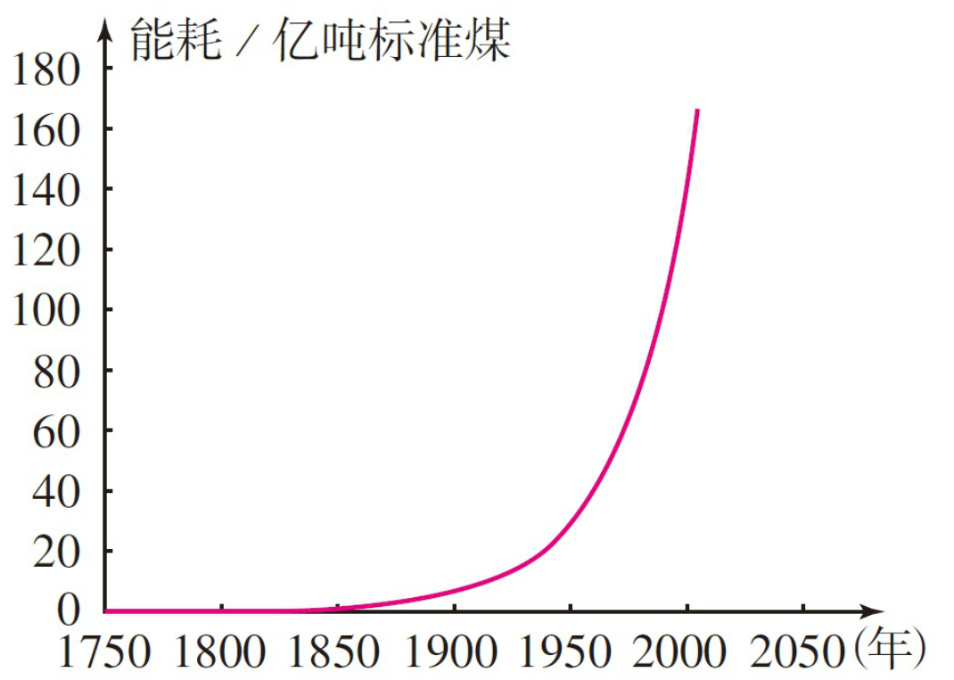
四、21世纪的能源趋势
如果把全世界的能源消耗量折合成热值为2.93×10⁷ J/kg的标准煤来计算，1950年为26 亿吨，1987年为110 多亿吨，2003年接近140 亿吨，2007年达到160 亿吨。

Slide 13
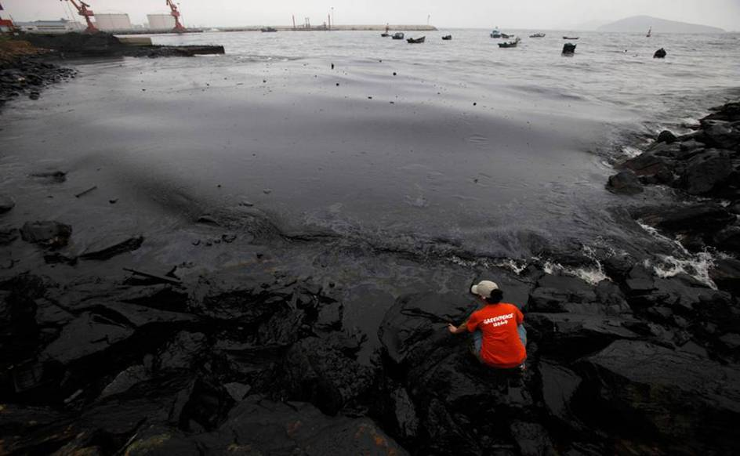
化石能源是现代人类文明所需的主要能源。由于其属于不可再生的资源，所以总有使用殆尽的一天。
而且在开采化石能源的过程中因意外而对环境的破坏也十分严重。所以开发新能源、更好地利用已知能源是全球范围的重要课题。
20世纪40年代，科学家发明了可以控制核能释放的装置——核反应堆，拉开了以核能为代表的新能源利用的序幕。

Slide 14
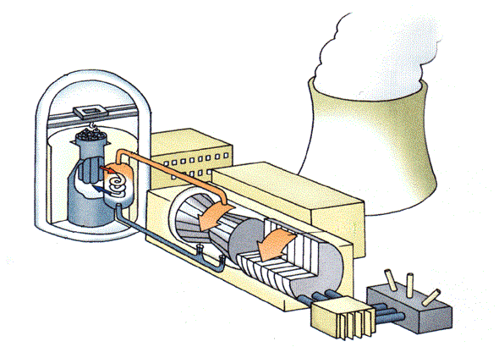
核能发电的原理
吸收了热量的水汽化变成蒸汽
核反应堆外围包裹着厚厚的混凝土罩以吸收辐射
水在核反应堆中心循环流动，吸收在核反应中产生的热量，并将这部分内能传递给蒸汽发生器内的水
蒸汽推动发电机运转，
将蒸汽的机械能转化为电能

Slide 15
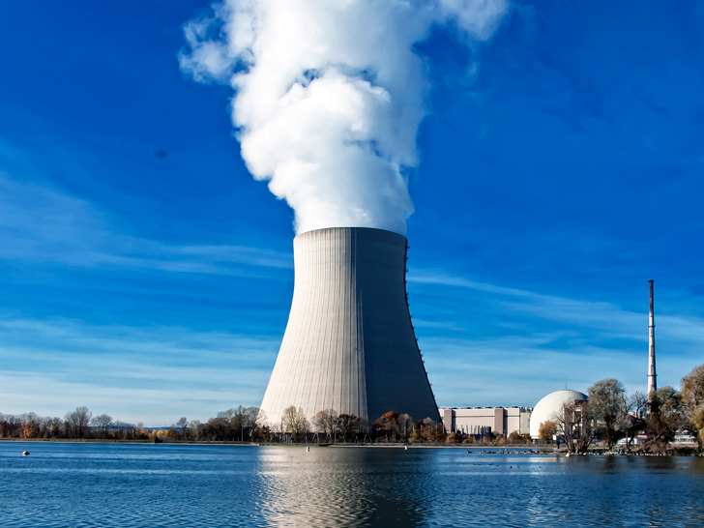
核能发电的利弊
不造成空气污染
不排放CO₂
消耗核能源少
发电成本低
产生放射性废料
排热量大
建厂成本大
核泄漏污染大

Slide 16
课堂小结
1．人们的生产和生活中利用能源提供能量。
2．人类历史上利用的能源逐步从太阳、柴薪等转变成煤、石油、天然气等化石能源。

Slide 17
化石
1、当今世界主要的能源是 能源
2、使用方便的能源是 。
电能

